Slide 1

초음파센서
한국기술교육대학교 컴퓨터공학부
마이크로프로세서 응용 및 실습

Slide 2
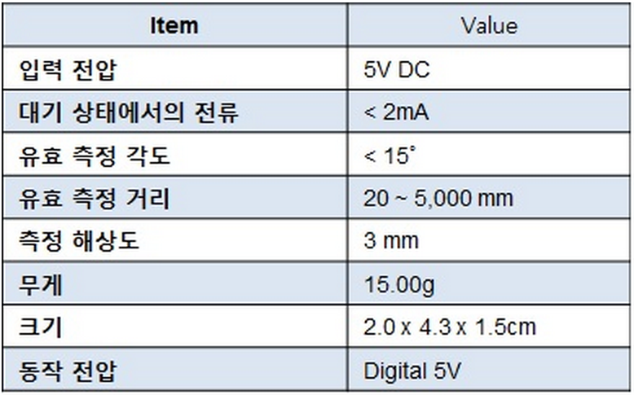
초음파센서
물체
발
광
부
수
광
부

Slide 3
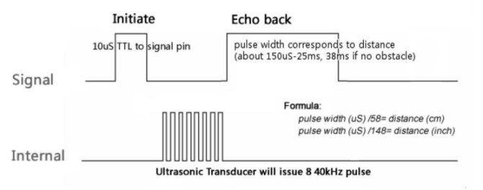
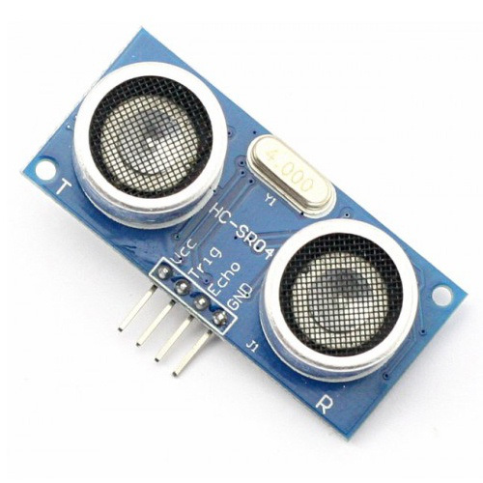
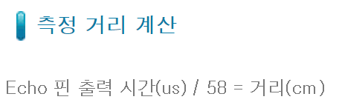
초음파센서
사용법
10us정도의 High 신호를 Trigger에 입력
펄스 발생 직후 ECHO는 High가 되고, High가 된 상태동안을 카운트함 반사된 초음파를 읽어들이면 Echo핀이 Low상태가 됨.
이때의 시간차를 측정하여 시간을 구함.
UART 통신 또는 콘솔 창을 통해 계산된 거리값을 출력해서 오차거리값을 보정함
VCC : 전압 입력
Trig : 동작 신호를 입력
Echo : 반사된 초음파를 받는곳
GND : ground 입력

Slide 4
초음파 센서 핀 연결
+5v from 전원공급기
Cortex M4 STM32F4
초
음
파
센
서
GPIO Out
Trigger
GPIO In
Echo
GND

Slide 5
오늘의 실습 및 과제
초음파센서를 통하여 값을 읽어들인 후, 가까워지면 LED의 불 깜빡이는게 빠르게 하고, 멀어지면 LED의 불 깜빡이느게 느려지도록 구현하시오

